Slide 1
Η διεισδυση των γενοσημων στην ελλαδα και τα οικονομικα οφελη από την χρηση τουσ
Η. Γκούντας ¹, Α. Τραμπέλη, Κ. Γκούντας ²
^{1.} Ιατρική Αθηνών, Αθήνα
^{2.} Τμήμα Ηλεκτρολόγων Μηχανικών και Τεχνολογίας Υπολογιστών, Πολυτεχνική Σχολή, Πανεπιστήμιο Πατρών

Slide 2
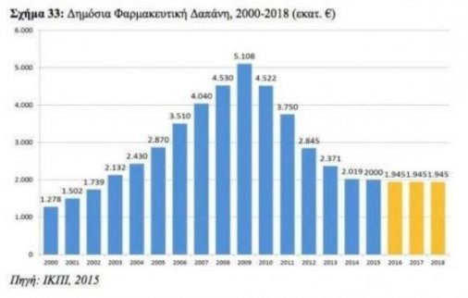
Εισαγωγή
Η εισαγωγή γενοσήμων φαρμάκων μπορεί να αποφέρει σημαντική εξοικονόμηση πόρων στο σύστημα υγείας
Στην Ελλάδα, παρά την πρόσφατή οικονομική κρίση που οδήγησε στη σημαντική μείωση της φαρμακευτικής δαπάνης για την υγεία, το μερίδιο των γενοσήμων βρίσκεται σε χαμηλά επίπεδα.

Slide 3
Σκοπός
Σκοπός της παρούσας μελέτης είναι περιγραφή της διείσδυσης των γενοσημων στο σύστημα υγείας και παραγόντων που την επηρεάζουν.
Εξετάστηκε ο οικονομικός αντίκτυπος μελλοντικής αύξησης της διείσδυσης των γενοσήμων στην Ελλάδα.

Slide 4
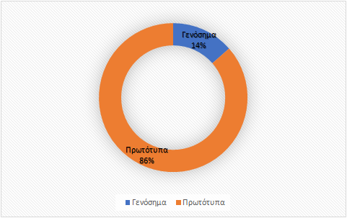
Αποτελέσματα- Μερίδιο των γενοσήμων
Όγκος
Φαρμακευτική δαπάνη
Είδος φαρμάκου | N (%)
Γενόσημα | 156000 (28.7)
Πρωτότυπα | 387444 (71.3)

Slide 5
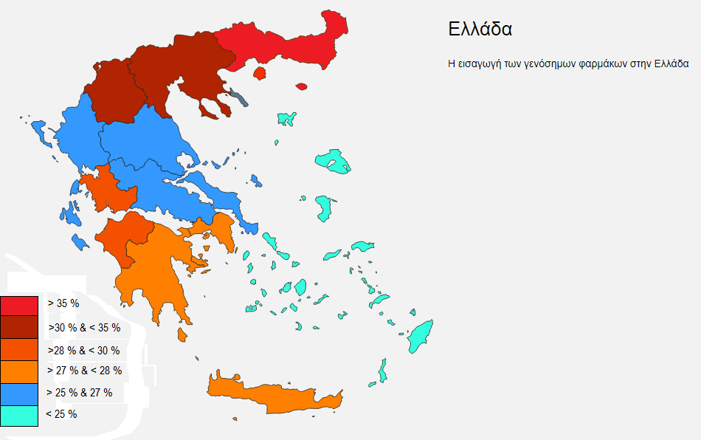
Αποτελέσματα- Γεωγραφική κατανομή

Slide 6
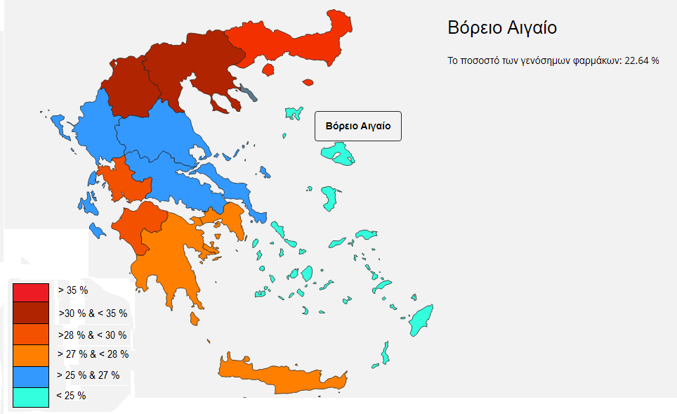
Αποτελέσματα- Γεωγραφική κατανομή

Slide 7
Αποτελέσματα- Γεωγραφική κατανομή

Slide 8
Αποτελέσματα- Ειδικότητα Ιατρού

Slide 9
Αποτελέσματα- Ηλικιακή κατανομή

Slide 10
Αποτελέσματα- Παράγοντες επίδρασης

Slide 11
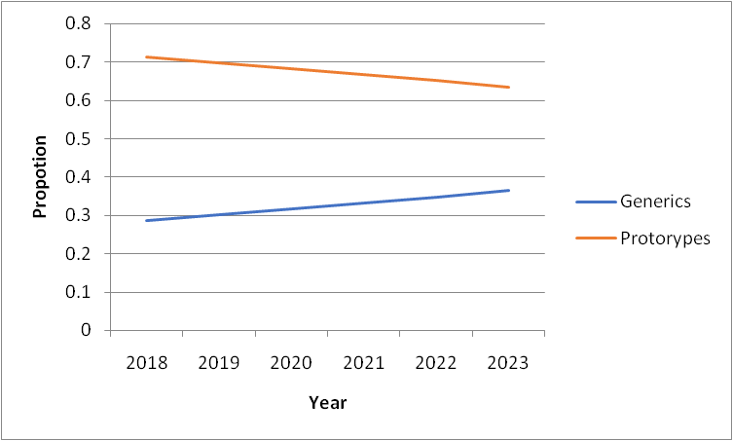
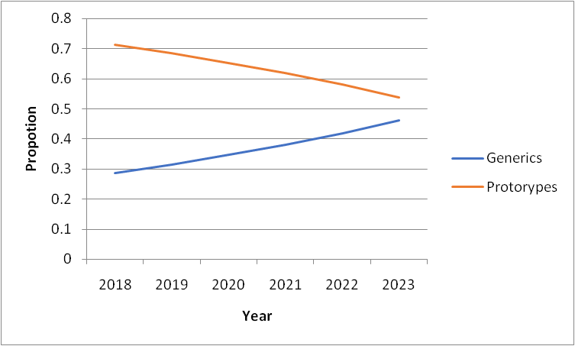
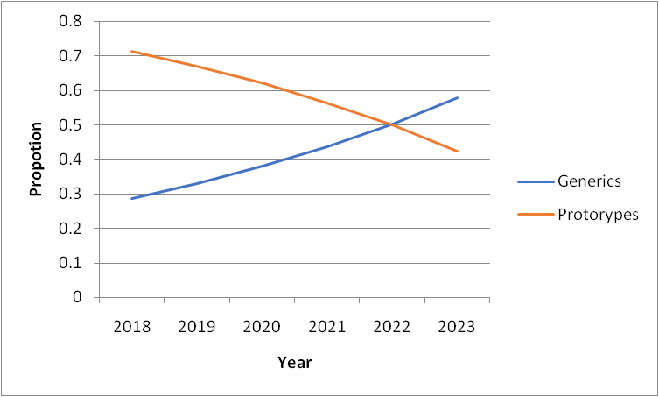
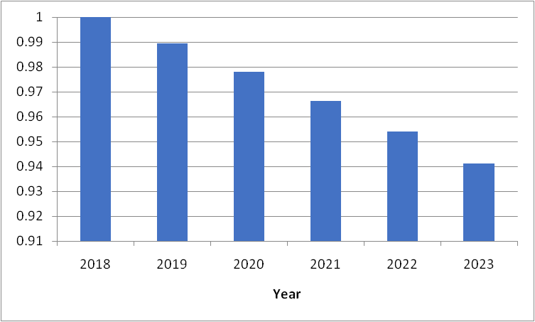
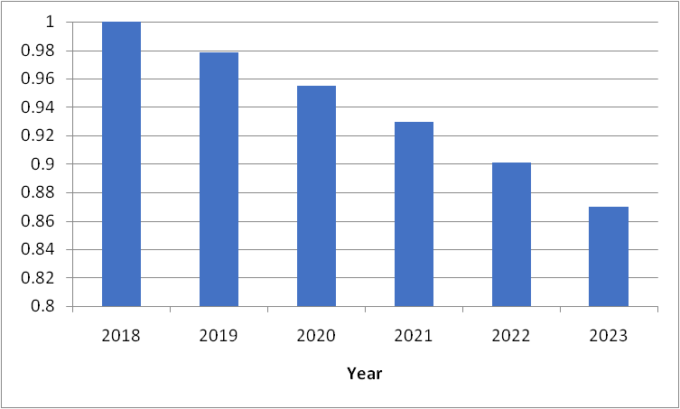
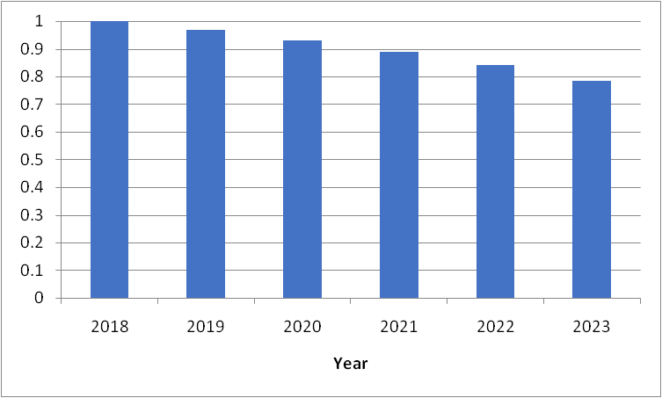
Προβλέψεις
Χαμηλή (5% αύξηση/ έτος)
Μέτρια (10% αύξηση/ έτος)
Υψηλή (15% αύξηση/ έτος)

Slide 12
Συμπεράσματα
Το ποσοστό της διείσδυσης των γενοσήμων στην Ελλάδα παραμένει χαμηλό.
Παρεμβάσεις ενημέρωσης απαιτούνται σε περιφέρειες της Ελλάδας καθώς και σε ειδικότητες ιατρών με χαμηλή συνταγογράφηση γενοσήμων.
Σημαντική εξοικονόμηση πόρων την επόμενη 5-ετία θα μπορούσε να επιτευχθεί με μέτρια αύξηση της συνατγογράφησης γενοσήμων.

